Slide 1
Дашборд конверсий
Автор: Кристина Максимова

Slide 2
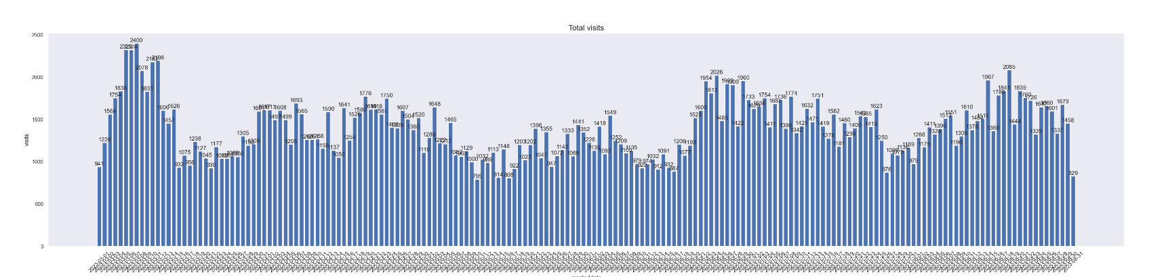
Итоговые визиты
На данном графике мы может наблюдать, что наибольшее количество посещений было 07.03.2023, а наименьшее - 10.05.2023 . Просадки в посещениях мы также можем наблюдать с 15.03.2023 по 26.03.2023, также с 09.06.2023 по 16.06.2023.

Slide 3
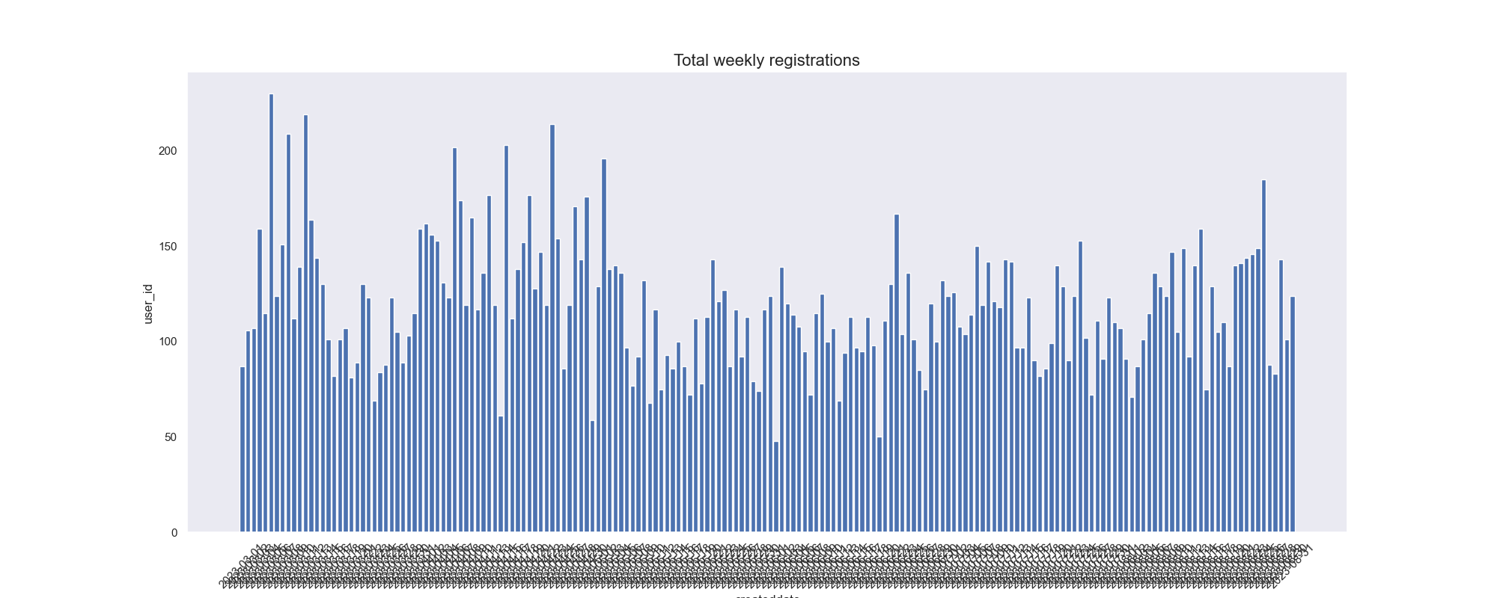
Итоговые регистрации
Из данного графика можно сделать вывод, что наибольшее количество регистраций было 06.03.2023, а наименьшее - 30.05.2023. Просадки в регистрациях наблюдаются не периодами, а единично.

Slide 4
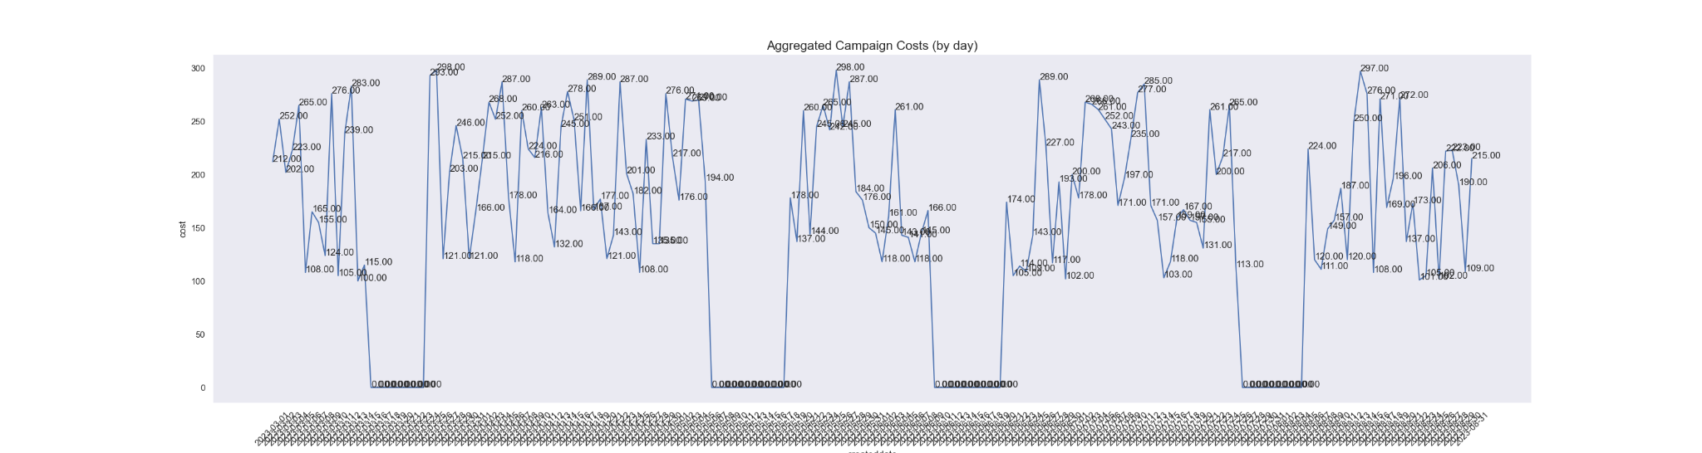
Стоимости реклам
Учитывая информацию на предыдущих графиках мы можем утверждать, что просадки в визитах и регистрациях совпадают с отсутствием расходов на рекламу.

Slide 5
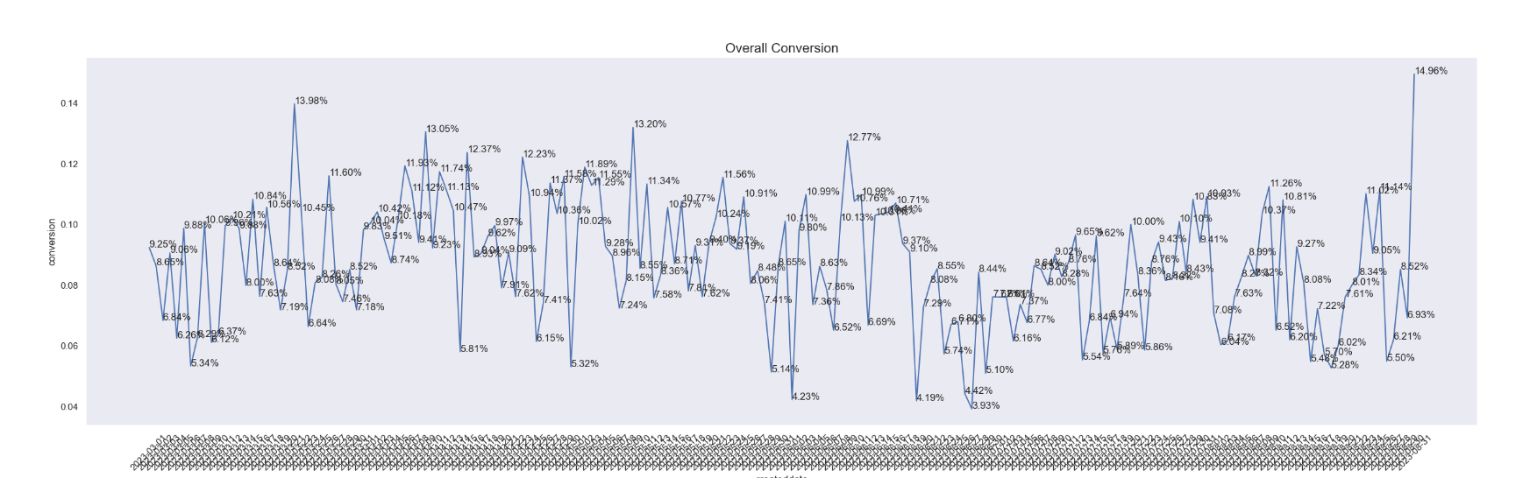
Итоговые конверсии
На данном графике мы можем наблюдать, что наибольшая конверсия была 31.08.2023 - 14,96%, тогда как наименьшая конверсия была 27.06.2023 - 3,93%. Чаще всего после высокой конверсии следует низкая конверсия.

Slide 6
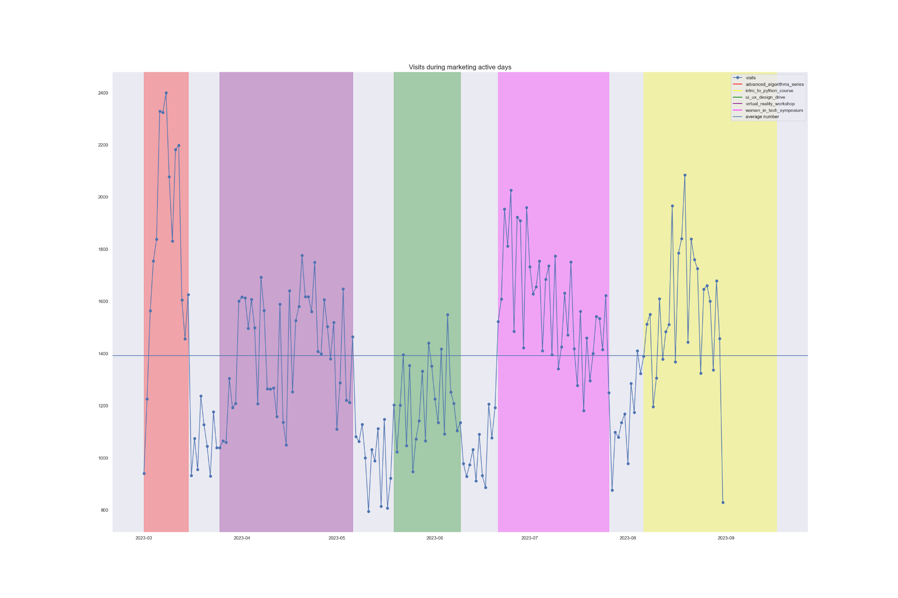
Визиты с выделением рекламных кампаний
На данном графике мы можем наблюдать, что количество посещений увеличилось при запуске 4 из 5 рекламных кампаний. Наибольшее количество посещений было при запуске кампании advanced_algorithm_series, наименьшее - ui_ux_design_drive. Без исключений наибольшие просадки были при отсутствии рекламных кампаний.

Slide 7
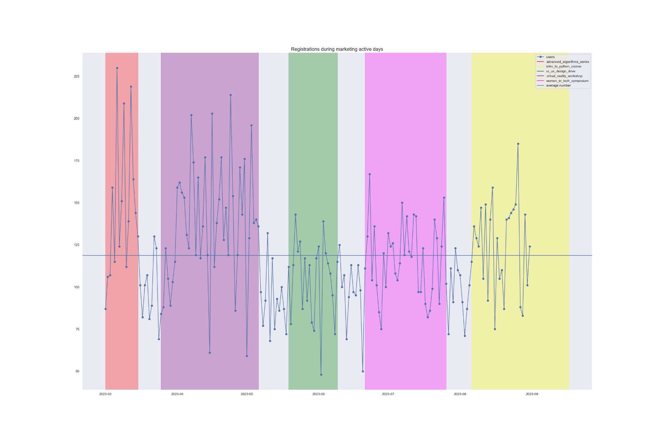
Регистрации с выделением рекламных кампаний
На данном графике мы наблюдаем, что количество регистраций увеличилось при запуске 3 из 5 рекламных кампаний. Наибольшее количество регистраций было при запуске кампании advanced_algorithm_series, наименьшее - ui_ux_design_drive. Просадки в регистрациях во время отсутствия рекламных кампаний были, но не такие значительные, как по сравнению с регистрациями во время кампании ui_ux_design_drive.

Slide 8
Рекомендации
Исходя из данных выше графиков, рекомендуется сделать упор на рекламную кампанию advanced_algorithm_series;
Также целесообразно не повторять кампанию ui_ux_design_drive, т.к. визиты и регистрации при ней являются минимальными;
Данные графика итоговых конверсий также подтверждают, что упор следует сделать на рекламную кампанию advanced_algorithm_series;
Мы можем также наблюдать, что при отсутствии расходов на рекламу начинают проседать визиты и регистрации, поэтому рекомендуется постоянно проводить какие-либо рекламные кампании, особенно указанные выше.

